Slide 1

FUNDAMENTOS DE TICs UNIDAD 1:
INTRODUCCIÓN A LOS SISTEMAS DE INFORMACIÓN
3ra PARTE

Slide 2
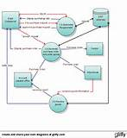
Construcción de un sistema
MODELOS
Modelo: Es una representación de la realidad.
Siempre desde el punto de vista del observador
Abstracción: Proceso mental o intelectual que se realiza para representar y seleccionar características y propiedades de determinadas cosas del mundo real. Es una representación mental de la realidad que se desea representar.

Slide 3
Construcción de un sistema
MODELOS
Estas dos personas están pensando en una escalera, pero el modelo que cada persona piensa es distinto.
http://t1.gstatic.com/images?q=tbn:ANd9GcTldgxwUc2VudCC4hXoM8SDQWNPs67oxwfxd_CAQcH7L2AR_rZR

Slide 4

Modelos Caja Negra
En este modelo se refleja solo las entradas y salidas del sistema, no se define en cuanto al proceso.
Entradas definidas
Salidas definidas
Proceso (transformación)
no definido

Slide 5
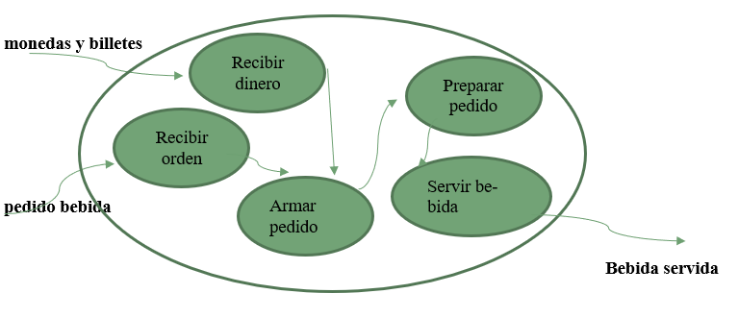
Modelos funcionales
En estos modelos se reflejan funciones actividades, transformaciones o procesos.

Slide 6
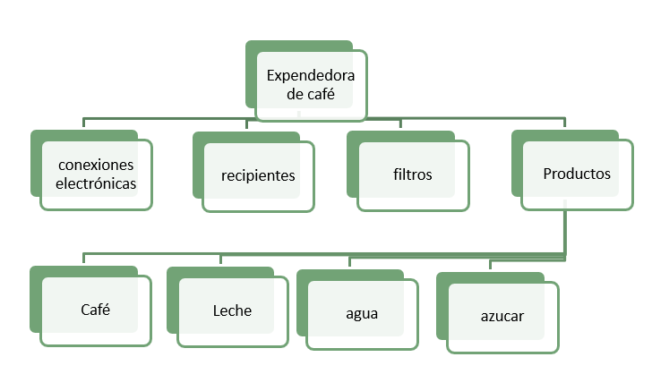
Modelos estructurales
En estos modelos se reflejan las estructuras, los elementos o las partes.

Slide 7
4 etapas fundamentales de procesos que son comunes para todos los sistemas
ACTIVIDADES | CARACTERÍSTICAS
Identificación del problema | Se definen las ideas que se llevarán a cabo. Estudio de factibilidad
Desarrollo de la solución | Se define qué se hará y cómo se hará.
Puesta a punto | Solucionar los inconvenientes cuando se realizan las pruebas.
Seguimiento del sistema | Después de la entrega del sistema se debe realizar un seguimiento.

Slide 8

CARACTERISTICAS DEL SOFTWARE PROCESO SOFTWARE Y PRODUCTO SOFTWARE

Slide 9
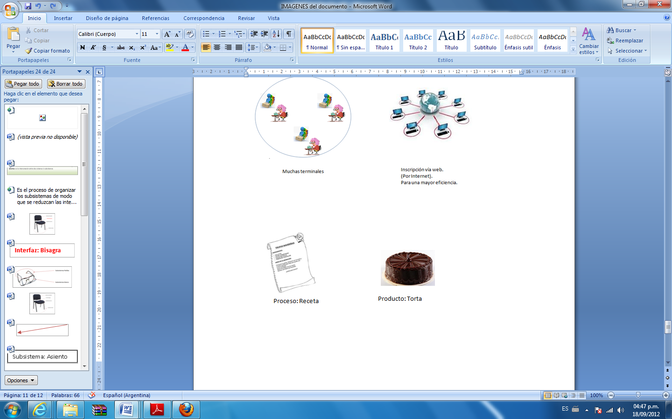
DIFERENCIA ENTRE PROCESO Y PRODUCTO
El proceso son las actividades que se realizan y el producto es el resultado de esas actividades.
Ejemplo:
La receta de cómo hacer una torta sería el detalle del proceso. La torta es el producto.
De la misma manera el Proceso de software describe que actividades deberán hacerse para obtener un producto de software.

Slide 10

CARACTERISTICAS DEL SOFTWARE PROCESO SOFTWARE Y PRODUCTO SOFTWARE
Proceso Software: Es un conjunto de actividades y resultados asociados que producen un producto de software. Estas actividades son llevadas a cabo por los ingenieros de software.

Slide 11
Producto Software: Consiste en programas desarrollados y en la documentación asociada.
Programas desarrollados
Documen-tación Asociada
Producto Software
GENÉRICO PERSONALIZADO

Slide 12
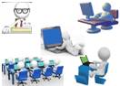
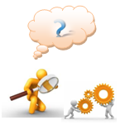


PARTICIPANTES EN EL DESARROLLO DE SISTEMAS
PARTICIPANTES | DESCRIPCIÓN
Usuarios | Son las personas que interactuarán con el sistema en forma regular. A quienes estará destinado el software
Analista Funcional | Es un profesional encargado de analizar las necesidades funcionales que deberá satisfacer el software.
Arquitecto de Software | Es el responsable de la arquitectura del sistema: Define la plataforma en la cual se realizará el desarrollo, la tecnología a utilizar, la estructura interna del proyecto de desarrollo.
Líder de Proyecto | Es el encargado de asignar tareas a los programadores y monitorear el accionar de los mismos.

Slide 13

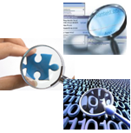

PARTICIPANTES EN EL DESARROLLO DE SISTEMAS
PARTICIPANTES | DESCRIPCIÓN
Programador | Se encarga de modificar o desarrollar programas para satisfacer las necesidades de los usuarios.
Tester (Probador) | Se encarga de realizar el testing (testeo ó prueba), es indispensable a fin de asegurar cierto grado de calidad del producto software. Se recomienda que las pruebas sean realizadas por personas distintas a los programadores del software. Los tipos de pruebas existentes son: Caja Negra: No se inspecciona el código fuente el control se realiza con lotes de datos a través de la interface del producto Caja Blanca: Se inspecciona el código fuente en búsqueda de defectos
Implementador | Pone en funcionamiento el producto final en el destino. Se encarga de: Configuración de equipos, Instalación del Software, etc.

Slide 14





Etapas del Proceso de Desarrollo
ETAPA | CARACTERÍSTICAS
INVESTIGACIÓN | ¿Tengo el dinero, la tecnología y los recursos? Factibilidad
ANÁLISIS | ¿Qué necesito? Requerimientos
DISEÑO | ¿Cómo lo hago? Modelos
DESARROLLO | Concreto el Diseño
PRUEBAS E IMPLEMENTACIÓN | Pruebo si el sistema funciona.
MANTENIMIENTO Y REVISIÓN | Corrijo Mejoro Actualizo

Slide 15
Etapas del Proceso de Desarrollo
ETAPA | CARACTERÍSTICAS
INVESTIGACIÓN ¿Tengo el dinero, la tecnología y los recursos? Factibilidad | En esta etapa se identifican los posibles problemas y oportunidades, y se consideran a la luz de los objetivos de la empresa. Se realiza un estudio de factibilidad.
ANÁLISIS ¿Qué necesito? Requerimientos | Esta fase incluye el estudio de los sistemas y procesos de trabajo existentes para identificar puntos fuertes y débiles, así como oportunidades de mejoramiento. Se obtienen los requerimientos que deberán cumplirse Esto es, ¿Qué se necesita?
DISEÑO ¿Cómo lo hago? Modelos | Se diseña el sistema, se construyen modelos. Se plantea ¿cómo se concretará el objetivo?

Slide 16
Etapas del Proceso de Desarrollo
ETAPA | CARACTERÍSTICAS
DESARROLLO Concreto el Diseño | En esta etapa se construye el sistema a partir de la mejor solución encontrada en la etapa de Diseño.
PRUEBAS E IMPLEMENTACIÓN Pruebo si el sistema anda. | En esta etapa se realiza las pruebas ó “testing” del sistema, esto es, la prueba de cada componente del mismo hasta llegar a una integración total. Esta etapa consiste en la validar el desarrollo realizado.
MANTENIMIENTO Y REVISIÓN Corrijo Mejoro Actualizo | Es garantizar la operación del sistema y modificarlo, de modo que continúe cubriendo las necesidades cambiantes de la empresa. Implica el mantenimiento del software, que puede ser: reparar fallas del software adaptar el software a diferentes entornos operativos agregar o modificar la funcionalidad del sistema (actualización del sistema a los nuevos cambios). Esto es, mantener, actualizar y mejorar el sistema.

Slide 17
Investigación
Estudio de Factibilidad: Estudio que se realiza para decidir si es factible o posible realizar el producto software. Se estudiará desde lo económico y técnico.
¿El importe a recibir, permite financiar el proyecto (la obra)?
Político
¿Hay alguna normativa que impida la realización del proyecto ? (la construcción del edificio en la zona)
Técnico
¿Existe la tecnología para realizarlo?
Ejemplo: el suelo podría no ser apto para soportar el peso total de la edificación construida. Existen técnicas o materiales para construirlo a pesar de eso?
Económico
Materiales requeridos, contratación de presonal, etc.

Slide 18
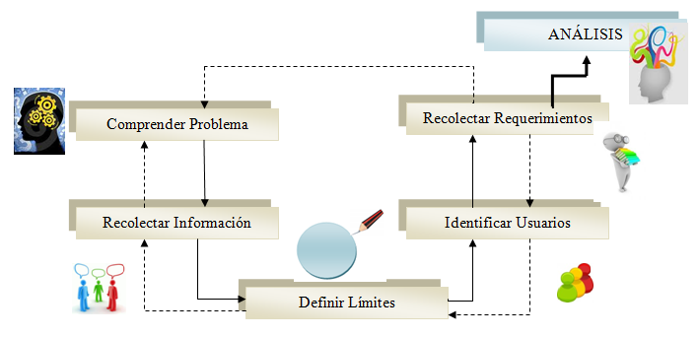
Análisis
¿Qué debe hacer el sistema?
¿Qué cosas hará el sistema y que cosas no hará?
¿Qué usuarios interactúan con el sistema?
Requerimientos

Slide 19
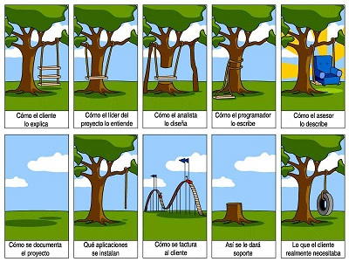

Slide 20
DESARROLLO
Un paradigma es una forma de percibir la realidad.
Paradigma
Estructurado
DFD. DER.DTE
Orientado a Objetos.

Slide 21
PRUEBAS (TESTING)
En esta etapa se realiza las pruebas ó “testing” del sistema, esto es, la prueba de cada componente del mismo hasta llegar a una integración total. Esta etapa consiste en la validar el desarrollo realizado.
El objetivo principal del testing es determinar si los productos que surgen como consecuencia de cada una de las etapas anteriormente vistas, satisfacen con los requisitos especificados. Cabe recordar que se entiende por Producto software: “A todos los programas desarrollados y la documentación asociada”.
Las pruebas tienen dos momentos:
Planificar las pruebas → en etapas tempranas del proyecto de desarrollo.
Realizar las pruebas → en etapa de prueba.

Slide 22
MANTENIMIENTO Y REVISIÓN
Esta es la etapa más extensa en la vida de un software.
Es garantizar la operación del sistema y modificarlo, de modo que continúe cubriendo las necesidades cambiantes de la empresa.

Slide 23
MANTENIMIENTO Y REVISIÓN
Mantener
Actualizar
Mejorar el Sistema
(Corregir errores inadvertidos)
(Agregar o Modificar Funcionalidades del Sistema)
Reparar fallas
Actualizar el Sistema a Nuevos Cambios
Adaptar el Software a diferentes entornos(funcionalidades que mejoran la performance del sistema)

Slide 24
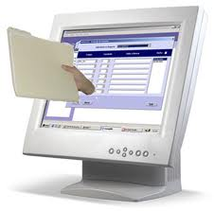
DOCUMENTACIÓN Un sistema de software no servirá de mucho a menos que las personas puedan aprender a usarlo y mantenerlo. Por tanto, la documentación es una parte importante del software. En este apunte no se ha incluido a la documentación en una etapa particular del proceso de desarrollo de un software porque se considera que deberá irse construyendo a medida que se construye el software (sobre todo la documentación técnica).

Slide 25
DOCUMENTACIÓN
TIPO DE DOCUMEN-TACIÓN | PROPÓ-SITO | CARACTERÍSTICAS
Documentación del usuario | Ser leída por el usuario | Tiende a no ser técnica Hace que el paquete sea accesible Adopta la forma de manual: una parte presenta una introducción a las funciones más utilizadas, una sección de cómo instalar el software y una sección que describe los detalles de cada función del software Está disponible en forma de libro, pero en muchos casos se proporciona como un archivo almacenado en el mismo medio que el software

Slide 26
DOCUMENTACIÓN
TIPO DE DOCUMEN- TACIÓN | PROPÓ- SITO | CARACTERÍSTICAS
Documentación técnica ó Documentación del sistema | Describir el software en sí para poder mantener el sistema en una etapa posterior de su ciclo de vida | Es una documentación técnica en la cual se asientan los requisitos del usuario, los distintos modelos que un analista haya realizado, comentarios sobre la opción de diseño elegida, explicación de los distintos componentes desarrollados, etc. En el pasado, consistía en los programas fuentes finales y algunas explicaciones a grandes rasgos. Esta documentación informal simplemente ya no es aceptable para los grandes sistemas de software de la actualidad

Slide 27
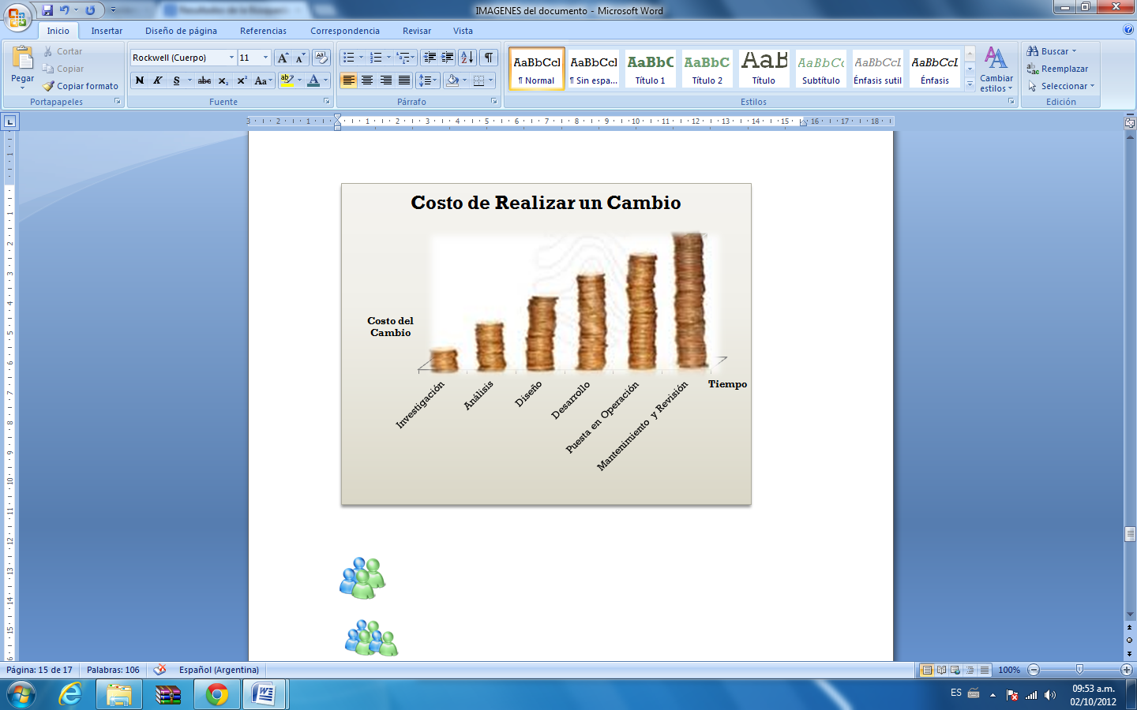
Costo de realizar cambios específicos

Slide 28
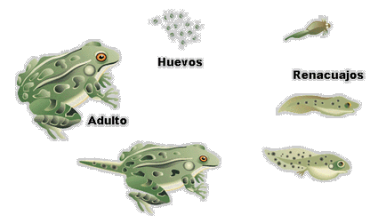
CICLO DE VIDA
“Una aproximación lógica a la adquisición, el suministro, el desarrollo, la explotación y mantenimiento del Software” (según norma IEEE 1040).
“Un marco de referencia que contiene los procesos, actividades y las tareas involucradas, en el desarrollo, la explotación y el mantenimiento de un producto Software, abarcando la vida del sistema desde la definición de los requisitos hasta la finalización de su uso” (ISO 12207-1) .

Slide 29
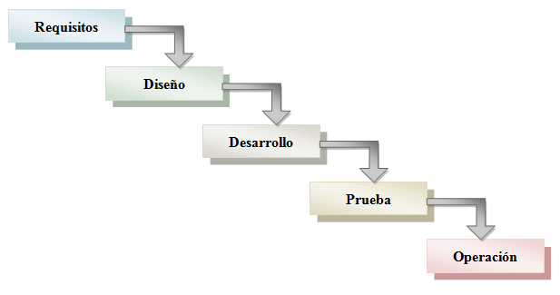
MODELO LINEAL ó MODELO EN CASCADA Se realiza siguiendo una secuencia de fases, donde una fase no puede comenzar si no ha terminado la anterior. La descripción formal de este modelo de proceso fue realizada en el año 1970, y es considerado el más antiguo.

Slide 30
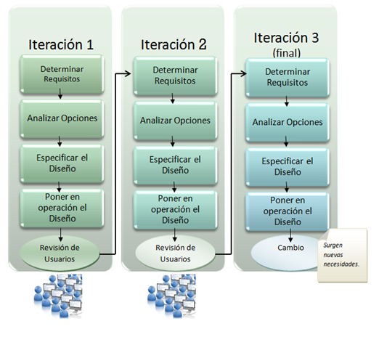
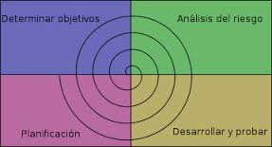
Iterativo o Incremental
Los clientes identifican, de forma somera, los servicios que proveerá el sistema. Entonces, se definen varios incrementos en donde cada uno proporciona un subconjunto de funcionalidad al sistema. Una vez que un incremento se completa y entrega, los clientes pueden ponerlo en servicio.
Entre éstos se encuentra el modelo en espiral de Bohem, cuya diferencia más importante es la consideración explicita del riesgo.

Slide 31
METODOLOGÍA ÁGIL
La metodología de desarrollo ágil no es la especificación de un ciclo de vida sino que un conjunto de modelos de procesos de software basados en los mismos principios. Estos principios fueron plasmados en el “Manifiesto para el desarrollo ágil de software” firmado en el 2001 por un conjunto de reconocidos desarrolladores de software.
Estamos poniendo al descubierto mejores métodos para desarrollar software, haciéndolo y ayudando a otros a que lo hagan. Con este trabajo hemos llegado a valorar:
A los individuos y su interacción, por encima de los procesos y las herramientas.
El software que funciona, por encima de la documentación exhaustiva.
La colaboración con el cliente, por encima de la negociación contractual.
La respuesta al cambio, por encima del seguimiento de un plan.
Ej: Programación Extrema (eXtreme Programing XP y Scrum.

Slide 32
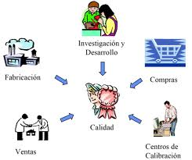
ORGANIZACIONES

Slide 33
LAS ORGANIZACIONES COMO SISTEMAS
Una organización es un sistema social integrado por individuos y grupos que, bajo una determinada estructura y dentro de un contexto al que controlan parcialmente, desarrollan actividades aplicando recursos para lograr determinados objetivos (valores comunes).
Valores comunes
Recursos
Agentes
Fenómeno Organizacional

Slide 34
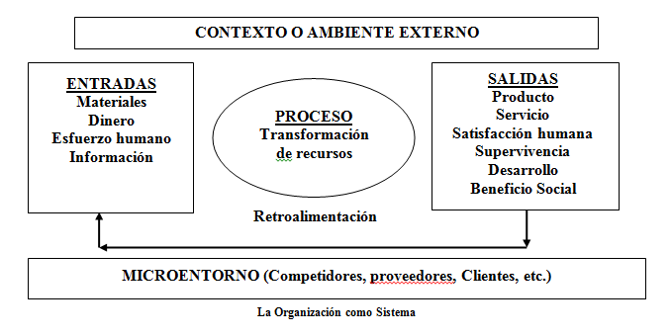
LA ORGANIZACIÓN COMO SISTEMA

Slide 35
EMPRESAS
Una empresa es aquella organización que se dedica a los negocios.
Se sustentan en dos procesos:
Delegación: Es el proceso por el cual un miembro de la organización transfiere una o más funciones a otro miembro.
Departamentalización: Consiste en agrupar tareas o funciones en conjuntos homogéneos, especializados para el cumplimiento de cierto tipo de actividades. Generalmente adopta la forma de gerencia, departamentos, secciones, etc.

Slide 36
ESTRUCTURA. ORGANIGRAMA
Formal: En general suele estar representada por el organigrama (representación gráfica de esta estructura formal, que muestra las relaciones existentes entre las partes que componen la empresa).
Informal: Es la distribución real de la empresa, generalmente en aquellas pequeñas o familiares, que no tienen estructura predeterminada alguna.
GTE. GRAL
AUDITOR
GTE. PRODUCCIÓN
GTE. COMERCIAL
GTE. ADMINISTRATIVO

Slide 37
PRINCIPIOS BÁSICOS DE LAS ORGANIZACIONES
Unidad de mando
Definición precisa de los niveles jerárquicos
Separación de funciones
Precisión en la determinación de funciones de línea y de asesoramiento
Alcance de control

Slide 38
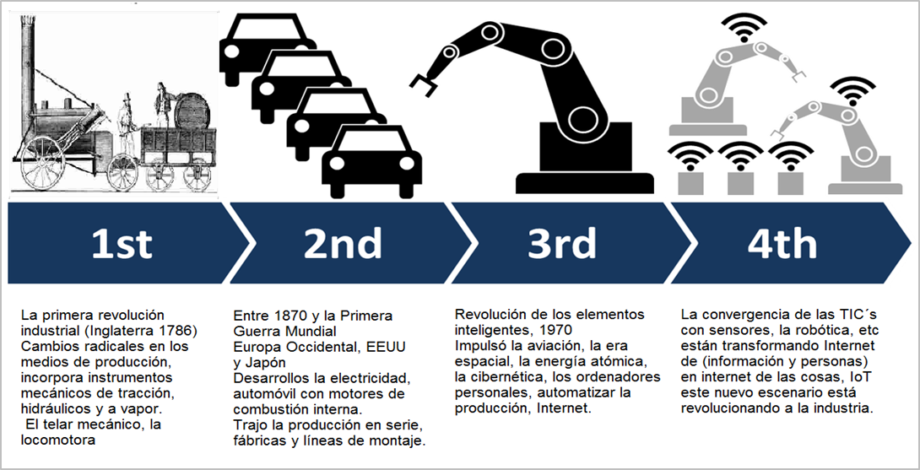
Industria 4.0
Evolución

Slide 39
Conceptos importantes aplicados a la industria 4.0
Tiempo Real
Seguimiento de todas las etapas del proceso al momento.
Simulación
Monitorización remota para evitar posibles fallos. La colecta de datos generados por los diferentes elementos de la cadena de producción permite igualmente producir una réplica virtual de la totalidad o de parte de esa cadena, lo que también posibilita generar simulaciones de procedimientos o de test
Descentralización
Toma de decisiones en sistemas siber-fisicos, a través del almacenamiento de datos, su análisis y decisión precisa.
Modularización
Se dividen en módulos, en los cuales máquinas y humanos realizan una tarea específica de acuerdo con la demanda.

Slide 40
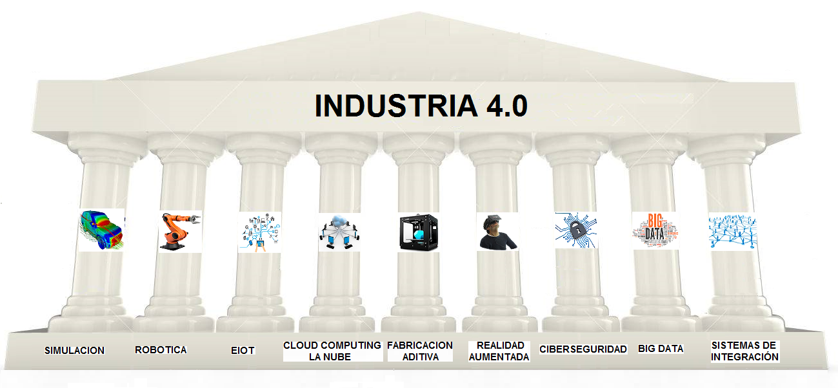
Pilares de la industria 4.0

Slide 41
Pilares de la industria 4.0
Análisis y Simulación
Fabricación Aditiva
Realidad aumentada
Ciberseguridad
Datos Masivos.
Sistemas de Integración
Robótica
Internet de las cosas IOT
Cloud Computing

Slide 42
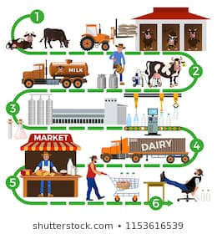
Integración de la industria 4.0
Integración horizontal (cadena productiva)

Slide 43
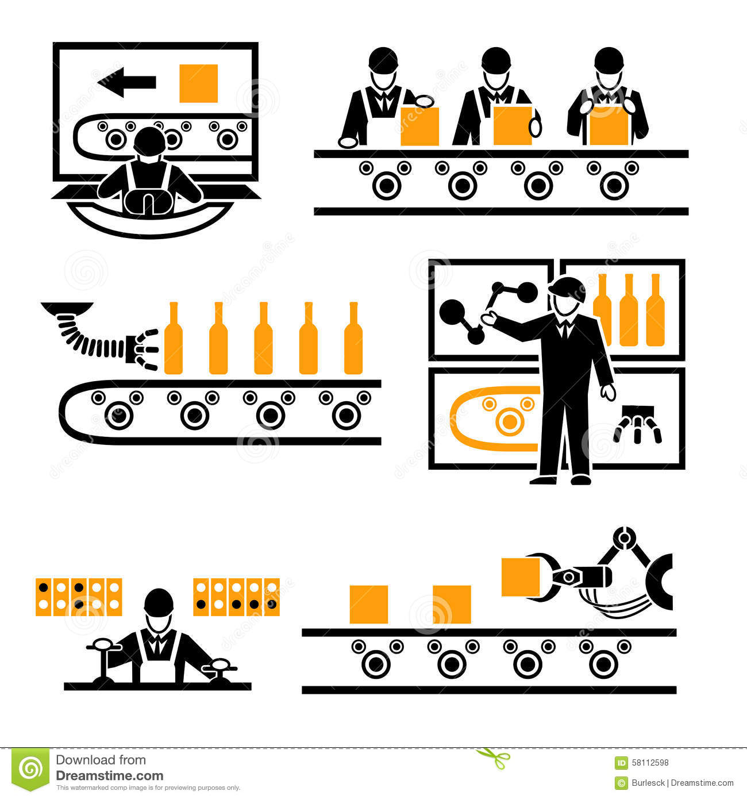
Integración de la industria 4.0
Integración vertical ( dentro de la fábrica)

Slide 44
Enlaces.
Realidad Virtual y realidad aumentada.
https://www.youtube.com/watch?v=Yh0qIn3ogzs
Internet de las Cosas - IoT - IoMT - Industria 4.0
https://www.youtube.com/watch?v=NerVns2oEQ0
Industria 4.0 Internet de las Cosas y Sistema Embebidos
https://www.youtube.com/watch?v=xzLsf7yANmg
Internet de las Cosas Iot. En la industria 4.0
https://www.youtube.com/watch?v=goUBOGY4HDU
https://www.youtube.com/watch?v=9DMknD-UVmQ
Análisis y Simulación
https://youtu.be/gtIWnOCqww0
Robótica
https://www.youtube.com/watch?v=kyhckFZAvEs
Realidad Aumentada
https://www.youtube.com/watch?v=hPqBYLeqKgQ&feature=youtu.be

